Slide 1
Покритонасінні

Slide 2
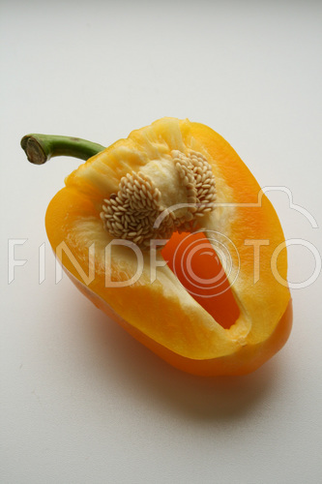
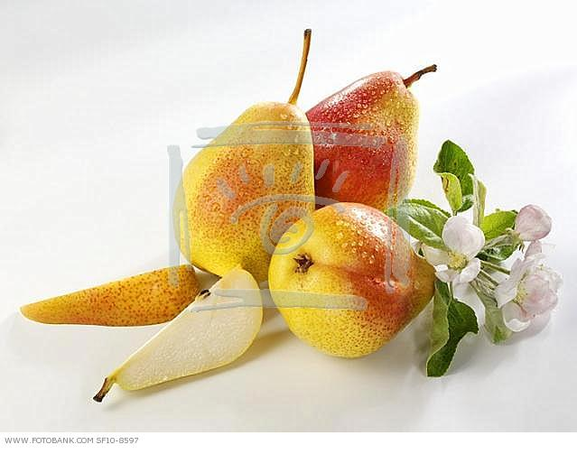
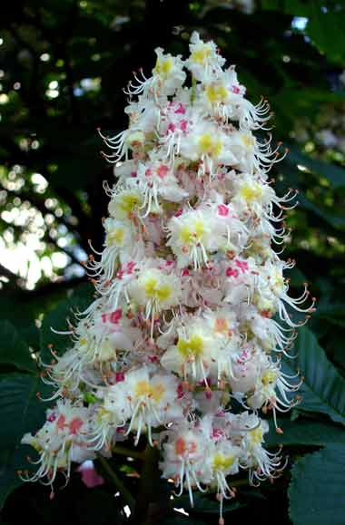
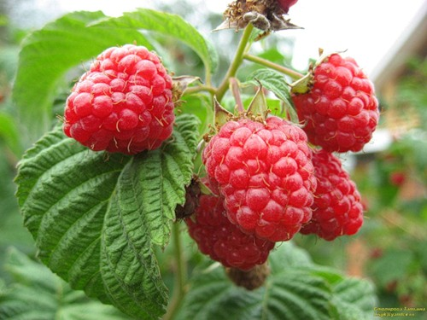
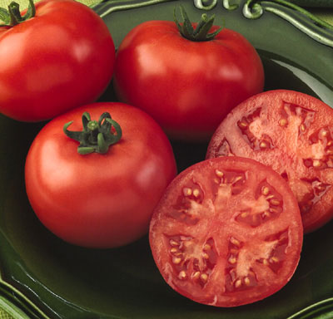
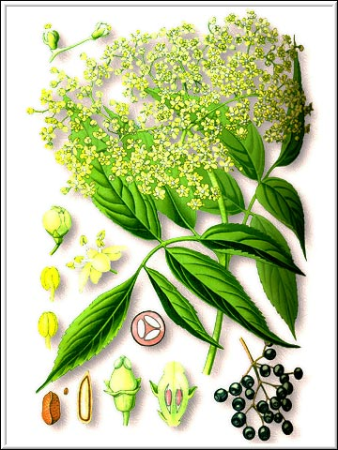
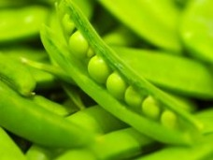

Slide 3
Найхарактернішою ознакою цих рослин є наявність квітки та зав'язі, що оточує насіння.
Покритонасінні посідають найважливіше місце поміж усіх сучасних рослин. Це найпоширеніша в сучасну геологічну епоху група рослин на земній кулі. Вона є домінуючою на суші та найважливішою за тією роллю, яку представники цієї групи відіграють у загальному колообігу речовин. Хлібні, круп'яні, овочеві та плодові культури, величезна кількість деревних, волокнистих, дубильних, олійних, кормових, медоносних, декоративних та інших рослин — все це покритонасінні. Вони постійно супроводжують нас у всіх кліматичних зонах, зростають у найрізноманітніших рослинних угрупованнях, в низинних і гірських регіонах, на суші й у воді.

Slide 4
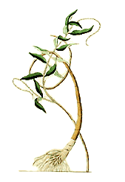
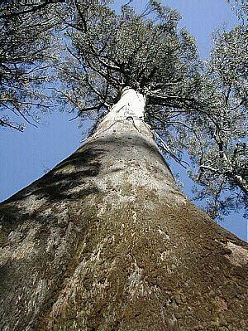
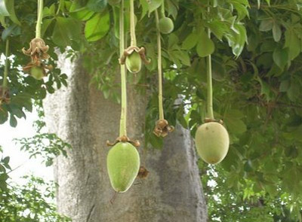
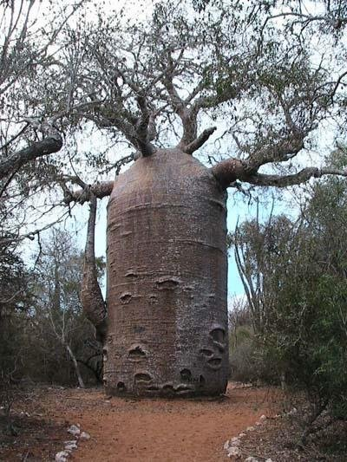
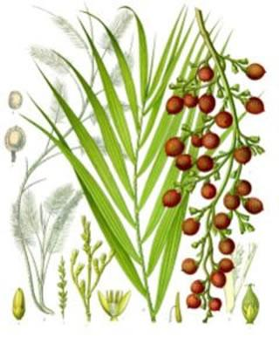
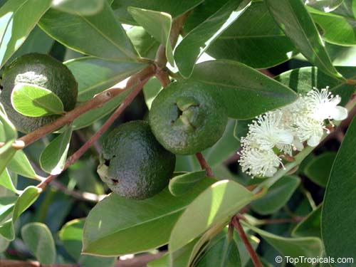
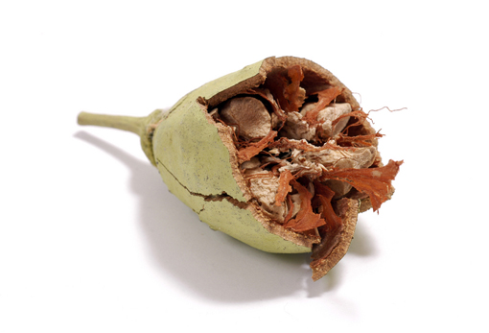
Серед квіткових рослин є організми, найбільші за розмірами не тільки серед рослинного, а й усього органічного світу. Вони можуть досягати 150 м заввишки (наприклад, евкаліпти з родини Миртових), мати стовбури завтовшки майже 20 м (як у баобаба з родини Баобабових) та стебла завдовжки 200 м і більше (як у ротангових пальм з родини Пальмових)

Slide 5
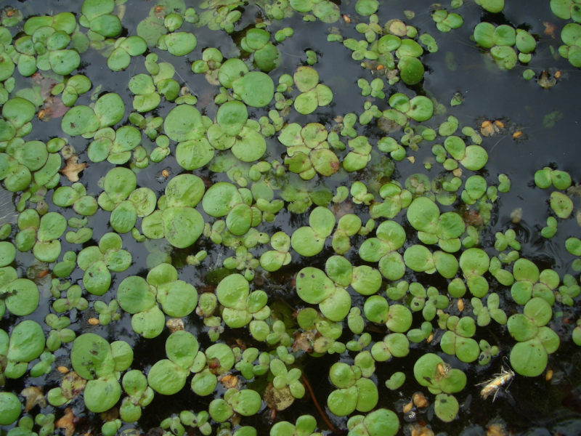
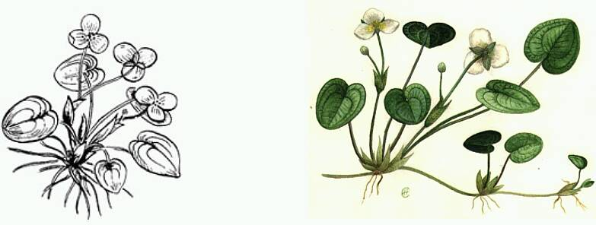
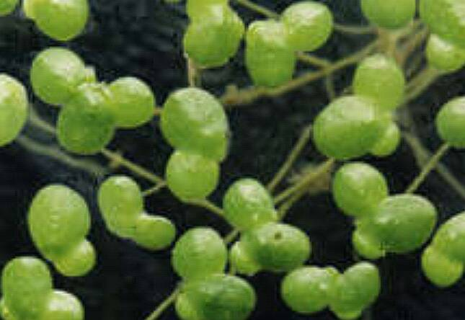
Водночас серед квіткових є і надзвичайно дрібні організми (наприклад, ряски) — рослини з нескладною будовою, плаваючі однодольні, часто завбільшки до 1 см.
Отже, сьогодні на уроці ми почнемо знайомитися з відділом рослин, які називаються Покритонасінні.

Slide 6
План
Загальна характеристика покритонасінних рослин.
Класифікація покритонасінних.

Slide 7
Квіткові рослини найбільш високоорганізована група, вони найскладніші з усіх рослин за будовою, розвитком і процесами, які в них відбуваються. Нарешті, це наймолодша група: вона почала свою переможну ходу по нашій планеті в першій половині крейдяного періоду, коли інші основні групи рослинного світу вже повністю сформувались, а деякі з них на той час почали вимирати або й зовсім вимерли.
Слід зазначити, що квіткові рослини і за кількістю видів, родів та родин перевершують всі групи рослинного світу, разом узяті. Тепер налічується щонайменше 250 000 видів квіткових рослин. Вони складають майже 13 000 родів і 533 родини.
Квіткові рослини забезпечують життя більшості тварин суші. Поясніть, чому?

Slide 8
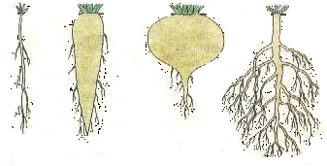
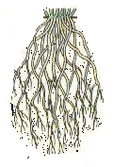
Вегетативні органи квіткових рослин досягають найбільшої складності га різноманітності своєї будови. Так, коренева система може бути стрижнева або мичкувата, а в особливих випадках додаткові корені перетворюються у повітряні, дихальні, опорні тощо. Коренева система, крім звичайних функцій (прикріплення до субстрату і всмоктування води з мінеральними речовинами), може виконувати ще й функцію запасання поживних речовин. Зміна функції спричиняє зміну будови органа (наприклад, потовщення коренів у моркви, буряка та ін.).
Стрижнева коренева система
Мичковата коренева система

Slide 9
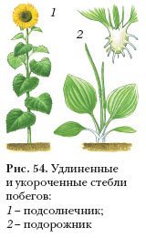
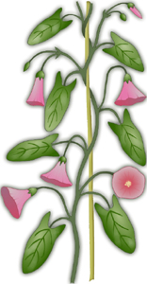
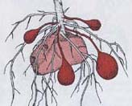
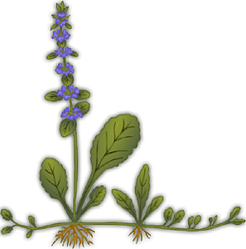
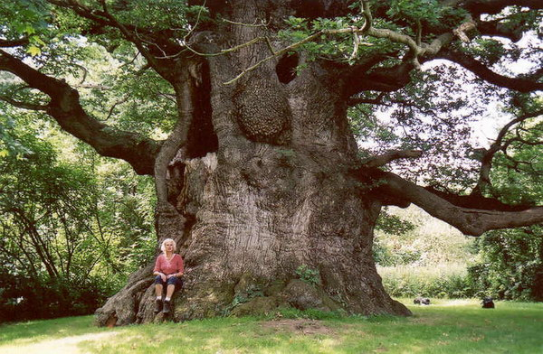
Стебло разом з листками утворює пагін. Він зазвичай добре розвинутий і може бути дерев'янистим чи трав'янистим, багаторічним чи однорічним; різноманітним за характером росту (прямостоячим, лежачим, повзучим, висхідним, чіпким, витким тощо), виповненим чи порожнистим; округлим, три -, чотиригранним у поперечному розрізі; з шипами та волосками і т. п. Частими є видозміни стебла і взагалі пагона як надземного (у вигляді колючок, вусиків тощо), так і підземного (у вигляді столонів, бульб, кореневищ, бульбоцибулин і цибулин). Рідко стебло буває слабкорозвинутим, і листки розміщуються на вкороченому пагоні у вигляді листкової розетки (у подорожника, кульбаби, дворічників на першому році їхньої вегетації тощо).
Видовжені та вкорочені стебла пагонів
1-соняшник
2-подорожник

Slide 10
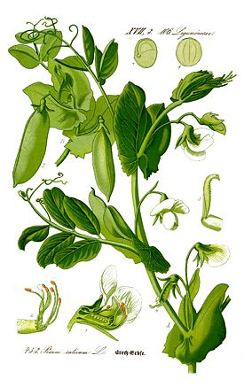
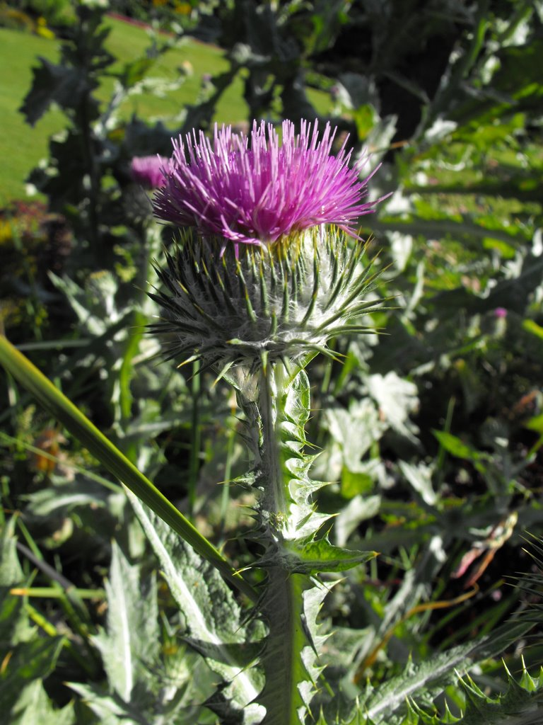
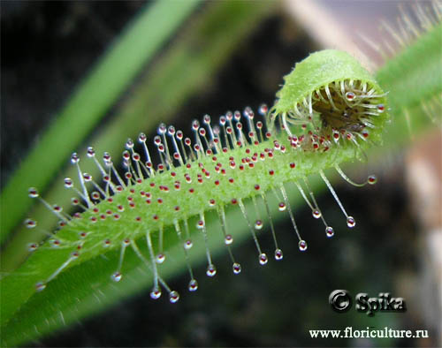
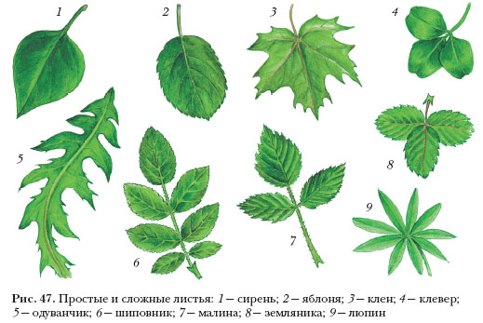
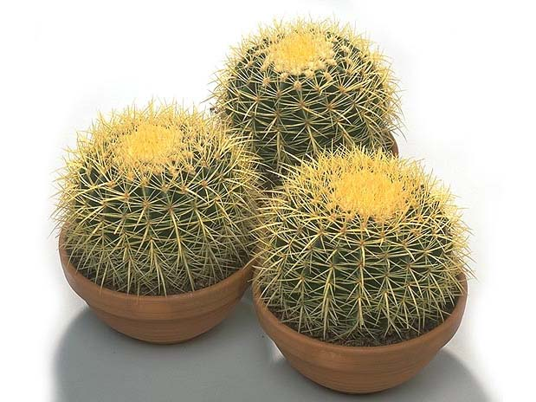
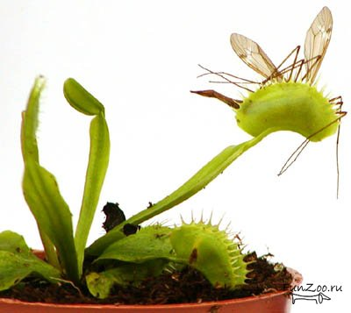
Найбільша складність і різноманітність будови серед усіх вегетативних органів виявляється в листка. Тут спостерігаються різні типи листкорозміщення та комбінації частин листка (черешкові, сидячі, піхвові, з прилистками тощо), різноманітні форми листкової пластинки та її краю, а також типи жилкування листкових пластинок. Листки можуть бути лопатеві, роздільні та розсічені, прості чи складні; на них бувають волоски і шипи, а самі листки або їхні частини перетворюються в колючки (наприклад, у барбарису, будяка, кактусів) або вусики (в гороху, чини). У багатьох рослин листки змінюються настільки, що виконують зовсім не звичні функції, як, наприклад, листки комахоїдних рослин.

Slide 11
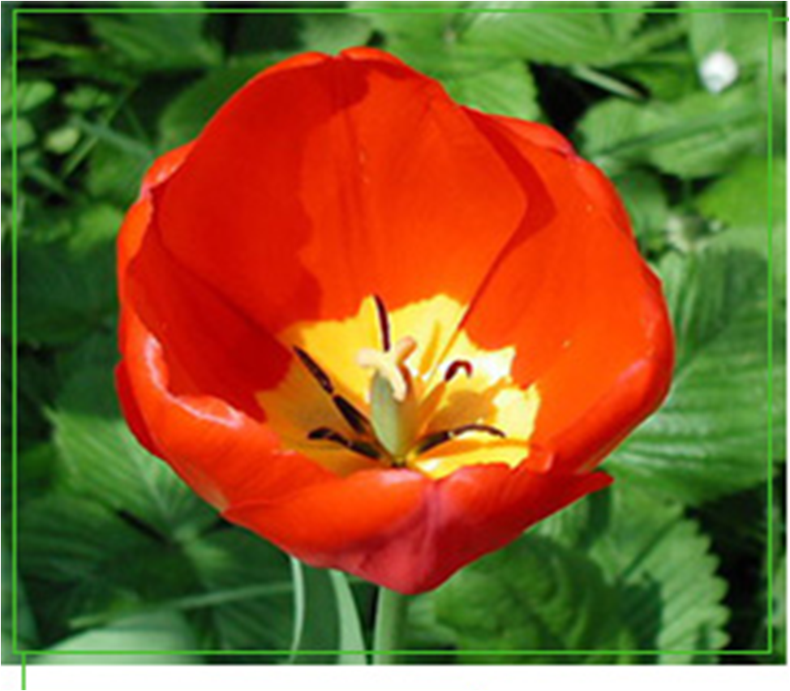
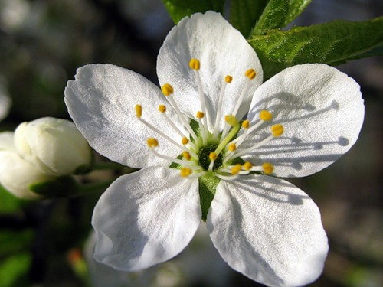
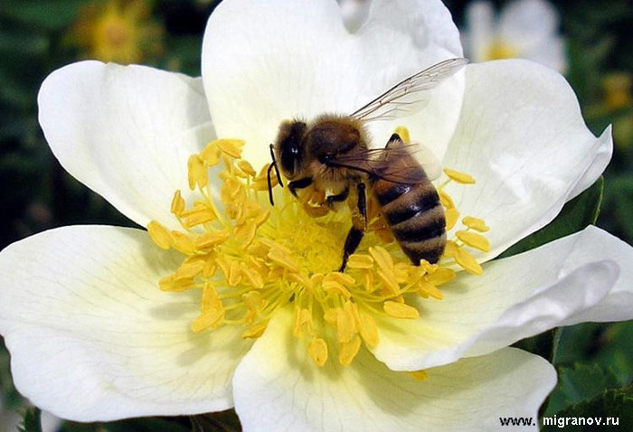
Та все ж таки найхарактернішим органом квіткових рослин є
генеративний — квітка, яка складається з тичинок (андроцей) та маточок (гінецей). У квітці відбувається запилення, тобто перенесення пилку з тичинок на маточку, як правило, комахами, вітром або якимось іншим чином. Частіше відбувається запилення комахами, а не вітром, а також перехресне запилення, а не самозапилення.

Slide 12
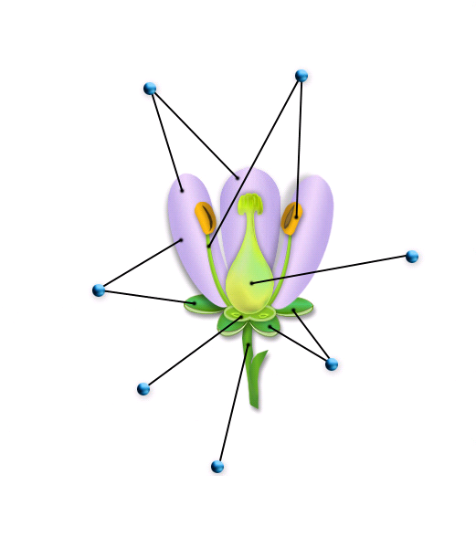
Повторимо будову квітки.
ПЕЛЮСТКИ
ТИЧИНКИ
МАТОЧКА
ОЦВІТИНА
ЧАШОЛИСТИКИ (чашечка)
КВІТКОЛОЖЕ
КВІТКОНІЖКА

Slide 13
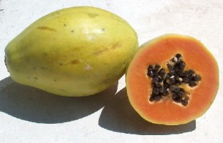
Зародок і ендосперм, розвиваючись, витісняють інші клітини зародкового мішка, які були в ньому до запліднення, і займають здебільшого весь насінний зачаток. Останній перетворюється в насінину, його покриви — в шкірку насінини, зав'язь — у плід, а її стінки — в оплодень. Звідси і виникла назва відділу Покритонасінні, оскільки в них насінина міститься всередині плоду
Околоплодень
Насіння
Насінні зачатки
Стінка зав' язі

Slide 14
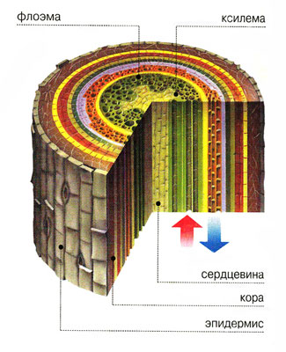
В анатомічному відношенні квіткові рослини також є найбільш досконалими представниками рослинного світу. Вони складаються з багатьох тканин, які досягають найвищої складності організації та диференціації. Особливо характерними є наявність судин ксилеми.
ксилема
флоема
серцевина
кора
епідерміс

Slide 15
Від чого залежить розвиток органів рослин (морфологічний розвиток) ?
Чи впливають природні умови на видозміни стебел, листків тощо ?
Як називають це явище?

Slide 16
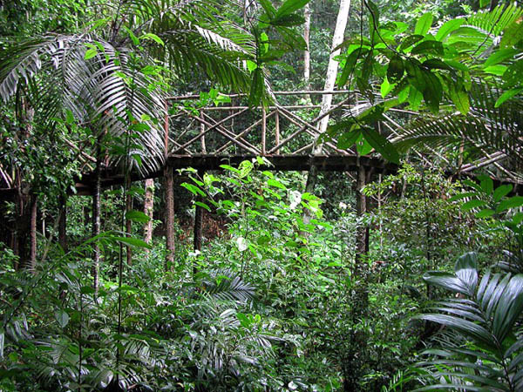
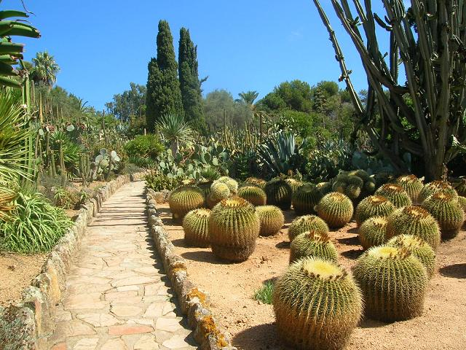
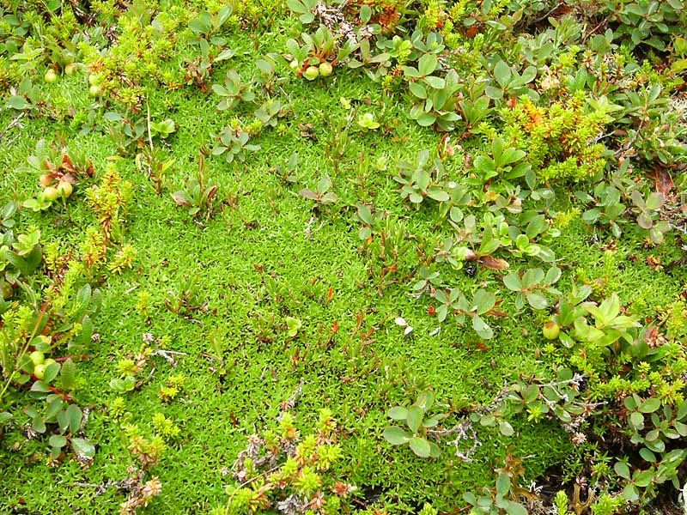
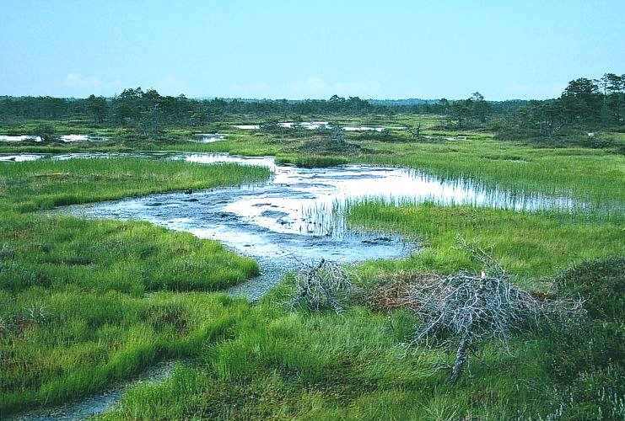
Високий ступінь морфологічного й анатомічного розвитку квіткових безпосередньо залежить від їхньої екології. У переважній більшості випадків квіткові рослини пристосовані до життя на суші в найрізноманітніших екологічних умовах — від тропіків до тундри і високих гір, від сухих та освітлених місцезростань (пустель) до боліт і водойм, навіть морських (тобто солоних).

Slide 17
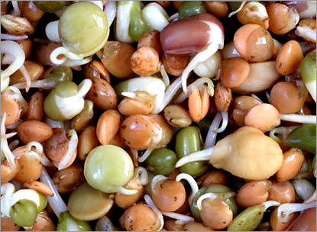
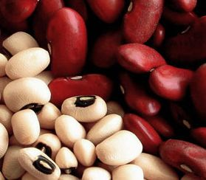
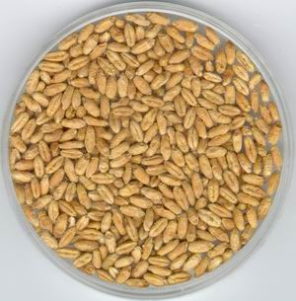
Класифікація квіткових рослин
Дводольні
Однодольні.
За якою ознакою виникла така назва?

Slide 18
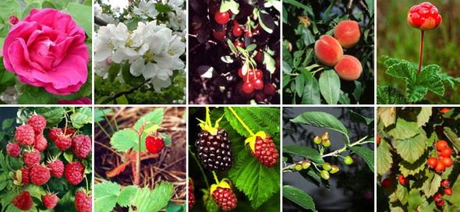
До класу Дводольні входять, зокрема, такі родини, рослини з яких ви можете спостерігати у довкіллі. Вони найчастіше використовуються людиною у різних сферах життя: Жовтецеві, Півонієві, Макові, Гвоздичні, Лободові, Гречкові, Букові, Березові, Горіхові, Гарбузові, Капустові, Мальвові, Кропивові, Розові, Бобові, Льонові, Виноградні, Селерові (Зонтичні), Пасльонові, Айстрові та багато інших.
Розові

Slide 19
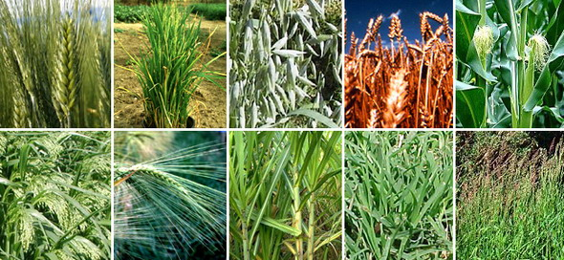
До класу Однодольні належать родини Лілієві, Цибулеві, Бананові, Злакові та інші
Злакові

